Slide 1
ФГОС дошкольного образования
ознакомительный материал для родителей
(законных представителей)
воспитанников МБДОУ
– детский сад № 43

Slide 2
ЧТО ТАКОЕ «СТАНДАРТ»? комплекс норм, правил, требований, которые устанавливаются на основе достижений науки, техники и передового опыта

Slide 3
Федеральный государственный образовательный стандарт дошкольного образования
Представляет собой совокупность требований, обязательных при реализации основной образовательной программы дошкольного образования образовательными учреждениями любой формы собственности и ведомственной принадлежности.

Slide 4
ФЕДЕРАЛЬНЫЙ ГОСУДАРСТВЕННЫЙ СТАНДАРТ ДОШКОЛЬНОГО ОБРАЗОВАНИЯ (ДАЛЕЕ «СТАНДАРТ»)
разработан на основе Конституции Российской Федерации и законодательства Российской Федерации с учетом Конвенции ООН о правах ребенка

Slide 5
ФГОС НАПРАВЛЕН НА ДОСТИЖЕНИЕ ЦЕЛЕЙ:
повышение социального статуса дошкольного образования;
обеспечение государством равенства возможностей для каждого ребенка в получении качественного дошкольного образования;
обеспечение государственных гарантий уровня и качества дошкольного образования на основе единства обязательных требований к условиям реализации образовательных программ дошкольного образования, их структуре и результатам их освоения;
сохранение единства образовательного пространства Российской Федерации относительно уровня дошкольного образования

Slide 6
ЭТИ ЦЕЛИ РЕАЛИЗУЮТСЯ ЧЕРЕЗ ПРОГРАММУ,
которая определяет содержание и организацию образовательной деятельности на уровне дошкольного образования;
обеспечивает развитие личности детей дошкольного возраста в различных видах общения и деятельности с учетом их возрастных, индивидуальных психологических и физиологических особенностей;
направлена на решение задач Стандарта.

Slide 7
Содержание Программы
должно обеспечивать развитие личности, мотивации и способностей детей в различных видах деятельности и охватывать следующие структурные единицы, представляющие определенные направления развития и образования детей (далее - образовательные области):
социально-коммуникативное развитие;
познавательное развитие;
речевое развитие;
художественно-эстетическое развитие;
физическое развитие.

Slide 8
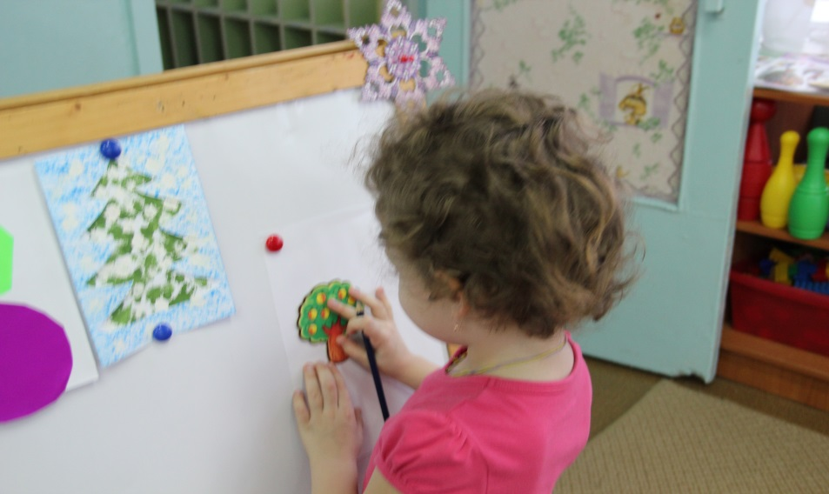
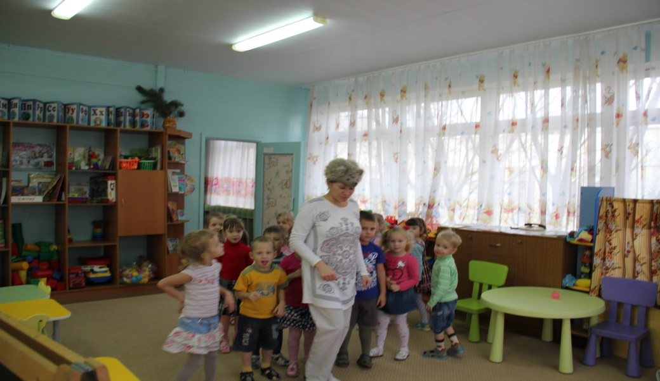
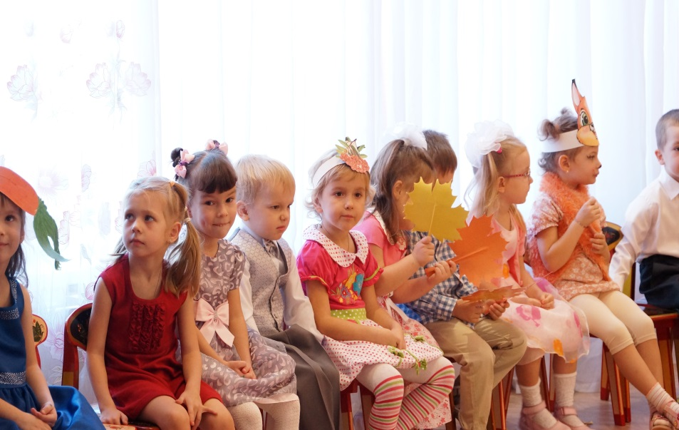
художественно-эстетическое развитие

Slide 9
Социальный портрет ребенка дошкольника 6,5 – 7, 8 лет
физически развитый, овладевший основными культурно-гигиеническими навыками.
любознательный, активный.
эмоционально отзывчивый.
овладевший средствами общения и способами взаимодействия со взрослыми и сверстниками.
способный управлять своим поведением и планировать свои действия на основе первичных ценностных представлений, соблюдающий элементарные общепринятые нормы и правила поведения.
способный решать интеллектуальные и личностные задачи (проблемы), адекватные возрасту.
имеющий первичные представления о себе, семье, обществе, государстве, мире и природе.
овладевший универсальными предпосылками учебной деятельности – умениями работать по правилу и по образцу, слушать взрослого и выполнять его инструкции;
овладевший необходимыми умениями и навыками. У ребенка сформированы умения и навыки, необходимые для осуществления различных видов детской деятельности.

Slide 10
Целевые ориентиры Программы выступают основаниями преемственности дошкольного и начального общего образования
Таким образом Стандарт ориентирован на становление личностных характеристик ребенка к окончанию дошкольного периода детства

Slide 11
СПАСИБО ЗА ВНИМАНИЕ

